Slide 1
Фізика нафтового і газового пласта
Лекція 4. Фазова і відносна проникність гірських порід. Проникність тріщинуватих колекторів.
Методи визначення проникності.

Slide 2
Визначення
Фазова проникність – проникність гірської породи для однієї з фаз, яка рухається в порах двофазної або багатофазної системи, тобто проникність однієї фази при наявності інших рухомих чи нерухомих фаз.
Відносною проникністю пористого середовища називається відношення фазової проникності цього середовища для даної фази до абсолютної.

Slide 3
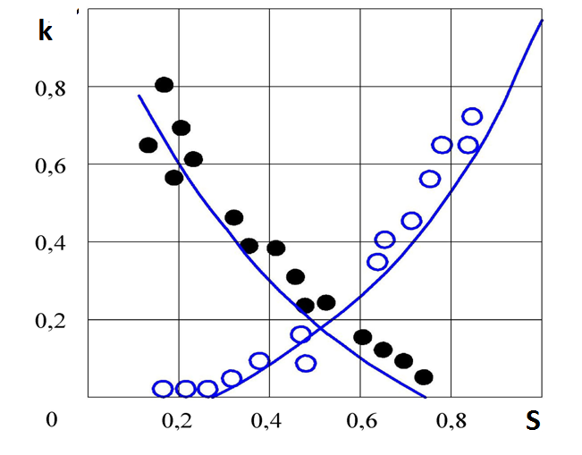
Залежність відносних проникностей k для нафти і води від насиченості S порового простору водою

Slide 4
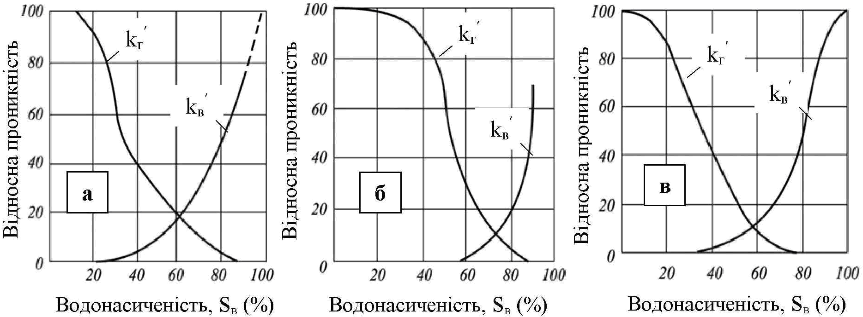
Залежність відносних проникностей для води і газу від водонасиченості а – пісок; б – пісковик; в – вапняк

Slide 5
Факторами, що впливають на фазові проникності
Ступінь насиченості колектора тією чи іншою фазою;
Структура порового простору;
Властивості пластових флюїдів;
Температура;
Напрямок зміни насиченості;
Швидкість фільтрації.

Slide 6
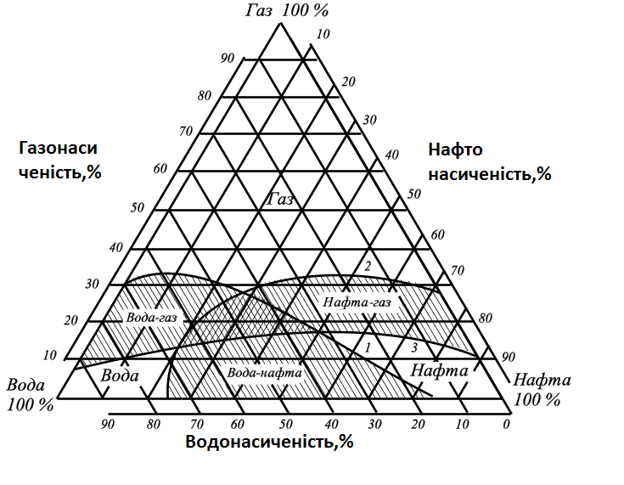
Області існування одно -, двох - і трифазного потоків

Slide 7
Проникність тріщинуватих порід
Згідно з рівнянням Бусінеска витрата рідини (Q), що припадає на одиницю довжини тріщини, дорівнює:
де b – ширина тріщини, м;
∆Р – перепад тиску під час руху рідини через тріщину, Па;
μ – коефіцієнт динамічної в’язкості рідини, Па·с.

Slide 8
Тріщинна проникність
, Згідно з законом Дарсі
Прирівнявши рівняння , отримаємо вираз для тріщинної
проникності:

Slide 9
Тріщинна проникність, визначена по мікроскопічному дослідженню шліфа
,
.
де А – параметр, що залежить від геометрії систем
тріщин у породі.
Наприклад, для трьох взаємноперпендикулярних
тріщин
Для хаотично розміщених тріщин

Slide 10
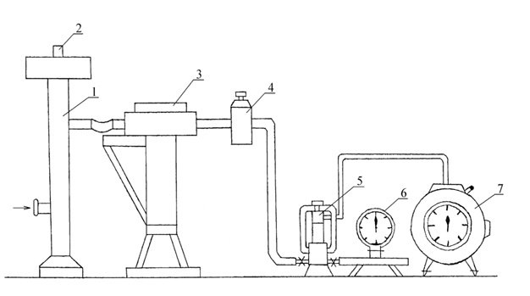
Установка для визначення абсолютної проникності
1 – хлоркальцієва трубка; 2 – термометр; 3 - фільтр; 4 – мікроредуктор (регулюючий вентиль); 5 – кернотримач із зразком породи; 6 – манометр; 7 – газовий лічильник.

Slide 11
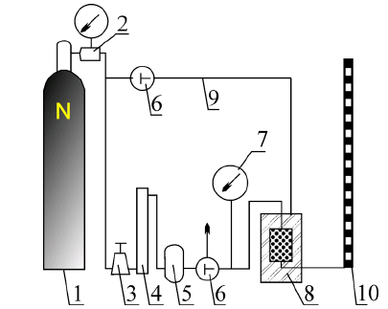
Методи визначення проникності.
1 – джерело тиску; 2 – редуктор високого тиску; 3 – редуктор низького тиску; 4 – осушувач газу; 5 – фільтр; 6 – триходовий кран; 7 – манометр; 8 – кернотримач; 9 – лінія створення обтиску; 10 – градуйована трубка вимірювання витрати газу

Slide 12
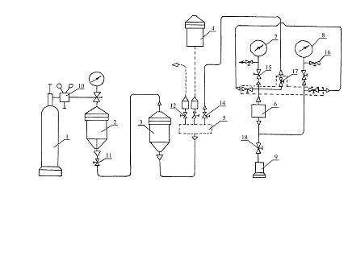
Установка ВКДВ-1 для визначення водопроникності кернів
1 – балон з повітрям або гідравлічний прес; 2 – напірна ємність з маслом; 3 – витратна
ємність з водою; 4 – ємність з водою (водопровідна лінія); 5 – маніфольд; 6 – кернотри-
мач із зразком породи; 7 – манометр для вимірювання тиску до керну; 8 – манометр для
вимірювання тиску після керну; 9 – мірна склянка на 10 см³; 10 – мікроредуктор (регу-
люючий вентиль); 11 – 18 – вентилі.

Slide 13
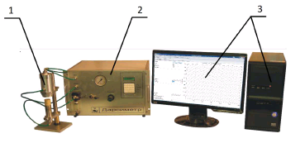
Прилад для визначення проникності порід
1 – кернотримач; 2 – електронний вимірювальний блок;
3 – комп’ютер

Slide 14
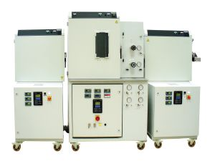
Прилад лля визначення фазової відносної проникності

Slide 15
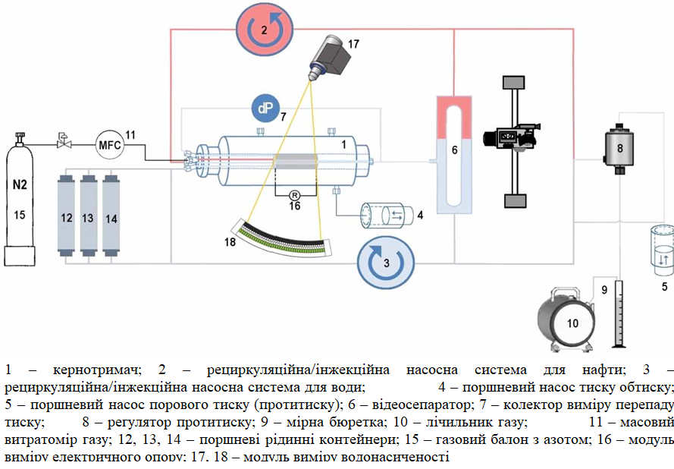
Автоматична установка для вимірювання відносної фазової проникності RPS-700. Загальний вигляд і принципова блок-схема

Slide 16
Дякую за увагу
Тепер час для Ваших запитань.

